Slide 1
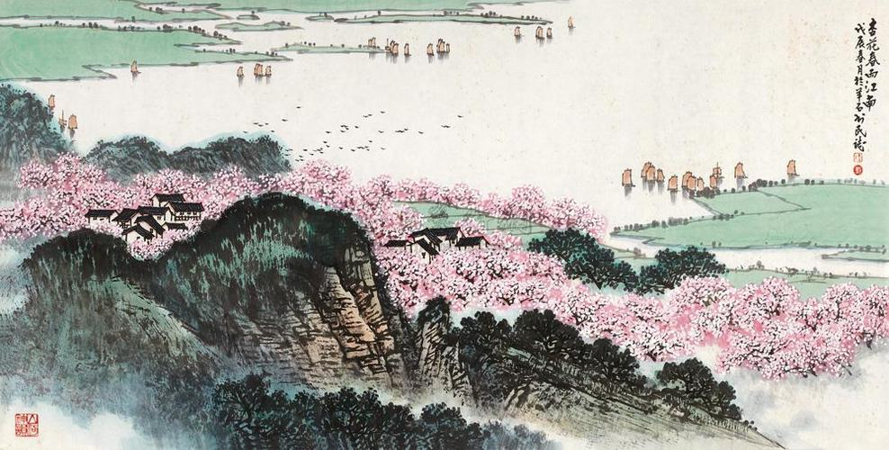
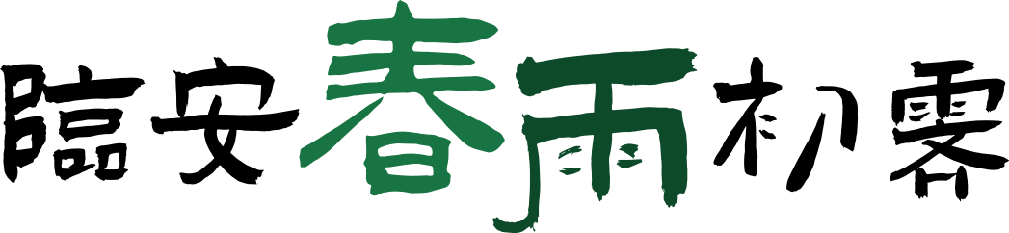
陆 游

Slide 2
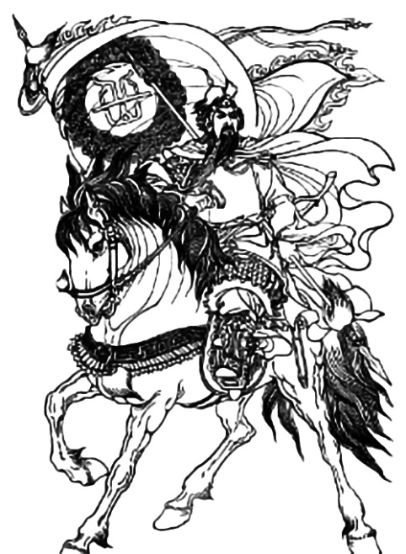
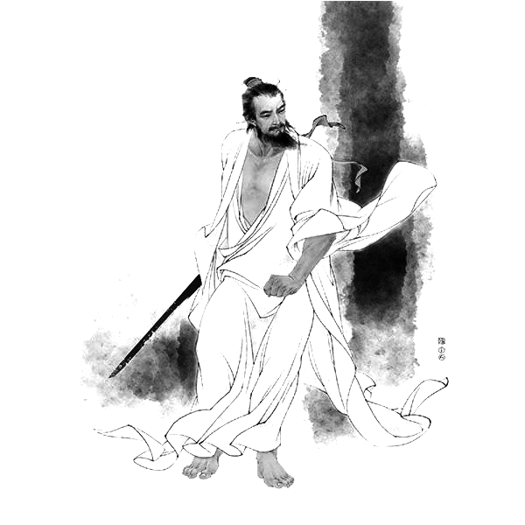
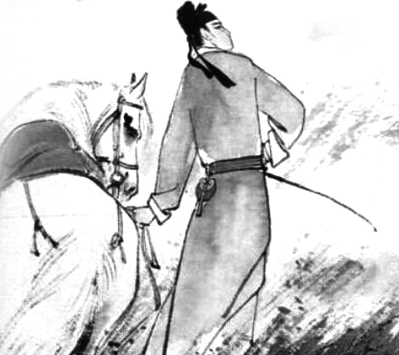
南宋是一个盛产爱国文人的时代。
导
入
壮志饥餐胡虏肉，
笑谈渴饮匈奴血。
凭谁问，廉颇老矣，
尚能饭否 ？
使行人到此，忠愤气填膺，有泪如倾。
--岳飞《满江红》
--辛弃疾《永遇乐》
--张孝祥《六州歌头》

Slide 3
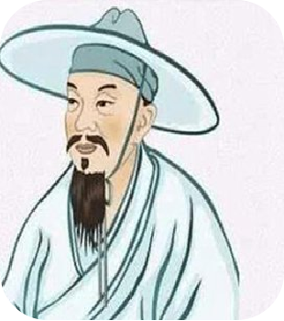
1、你心中的陆游是怎样的形象？
示儿
死去元知万事空，
但悲不见九州同。
王师北定中原日，
家祭无忘告乃翁。
书 愤
早岁/那知/世事艰，中原/北望/气如山。
楼船/夜雪/瓜洲渡，铁马/秋风/大散关。
塞上/长城/空自许，镜中/衰鬓/已先斑。
出师/一表/真名世，千载/谁堪/伯仲间。
家国理想
爱国情怀
忧国忧民
十一月四日风雨大作
僵卧孤村不自哀，尚思为国戍轮台。
夜阑卧听风吹雨，铁马冰河入梦来。

Slide 4
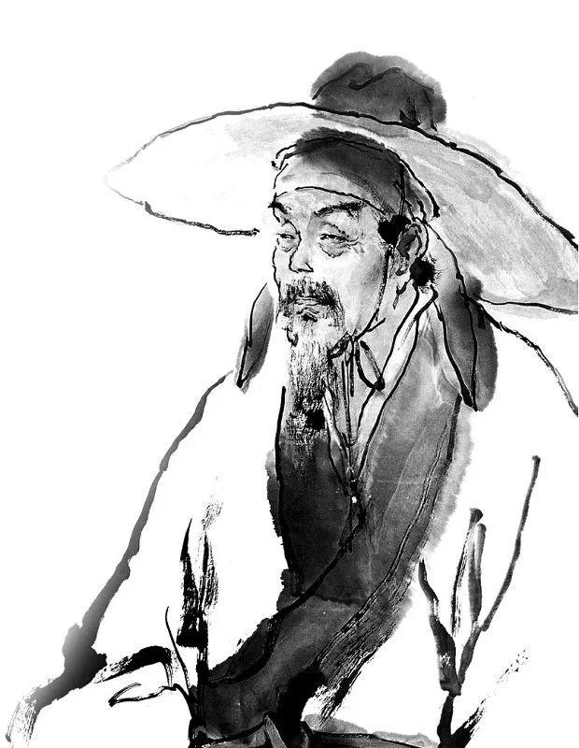
作 者 介 绍
陆游（1125年11月13日－1210年1月26日 ），字务观，号放翁，汉族，越州山阴（今浙江绍兴）人，尚书右丞陆佃之孙，南宋文学家、史学家、爱国诗人。
陆游生逢北宋灭亡之际，少年时深受家庭爱国思想的熏陶。宋高宗时，参加礼部考试，受宰臣秦桧排斥而仕途不畅。宋孝宗即位后，赐进士出身。中年入蜀，投身军旅生活，官至宝章阁待制。因坚持抗金，屡遭主和派排斥。
晚年退居家乡，嘉定二年（1210年）与世长辞，留绝笔《示儿》。其一生笔耕不辍，今存诗作九千多首，内容极为丰富。

Slide 5
写作背景
《临安春雨初霁》写于淳熙十三年(1186)，此时陆游已六十二岁，在家乡山阴（今浙江绍兴）赋闲了五年。诗人少年时的意气风发与壮年时的裘马轻狂，都随着岁月的流逝一去不返了。虽然他光复中原的壮志未衰，但对偏安一隅的南宋小朝廷的软弱与黑暗，是日益看得明白了。这年春天，作者奉诏入京，接受严州知州的职务，赴任之前，先到临安（今浙江杭州）去觐见皇帝，住在西湖边上的客栈里听候召见，在等待之际，写下了这首广泛传诵的名作。
史载，赴任严州之前，宋孝宗对他说：“严陵，山水胜处，职事之暇，可以赋咏自适。”

Slide 6

临
解读题目
安
临安：南宋都城，今浙江杭州。
宋室南迁，定都于此，升杭州为临安府，称为“行在（天子所在的地方）”。
①寓有“君临即安”之意；
②南宋偏安江南，有“临时安置”之意。
春雨：点明时节和天气。
霁：雨雪停止，天气放晴。
春
雨
初
霁

Slide 7
临安春雨初霁
陆游
世味/年来/薄/似纱，
谁令/骑马/客/京华。
小楼/一夜/听/春雨，
深巷/明朝/卖/杏花。
矮纸/斜行/闲/作草，
晴窗/细乳/戏/分茶。
素衣/莫起/风尘/叹，
犹及/清明/可/到家。
近年来人世情味薄得像透明的纱；谁让我骑马来到京城来客居呢？
我在小楼听了一夜淅淅沥沥的春雨，明早就会听到深巷中杏花的叫卖声。
在短纸上从容写下几行倾斜的草书，天晴了，在窗前细细地烹茶，品着茶中的精品。
不要有白衣被京城的风尘染黑之叹，事毕后返回，还来得及在清明节到家。
品读诗歌
朗诵诗歌

Slide 8
世味年来薄似纱，谁令骑马客京华？
世味：人世情味
世俗交往的人情冷暖，官场沉浮的荣辱得失；
君臣遇合的际遇变迁，朝野风气的盛衰转移。
薄似纱
人情如纸
其一，言其轻，半生奔走，所争所求，到头来不过轻渺如烟，不足挂齿；
其二，言其疏，人情交往，看似亲密，实则隔阂疏离，经不起半点风雨；
其三，言其透，官场伪饰、人心深浅，一眼便可望穿，无半分可信可依；
其四，言其凉，纱不御寒，正如世味不暖人心，徒有其表，终是寒凉。

Slide 9
世味年来薄似纱，谁令骑马客京华？
本志在沙场，心在中原，无意于京华名利、官场应酬却被召入京，看似起用，实则置于闲散之地，不与军国之务。
自问自伤，身不由己的酸楚；对命运的苦笑；暗含对朝廷 “尊其名、闲其身” 的无声不满。

Slide 10
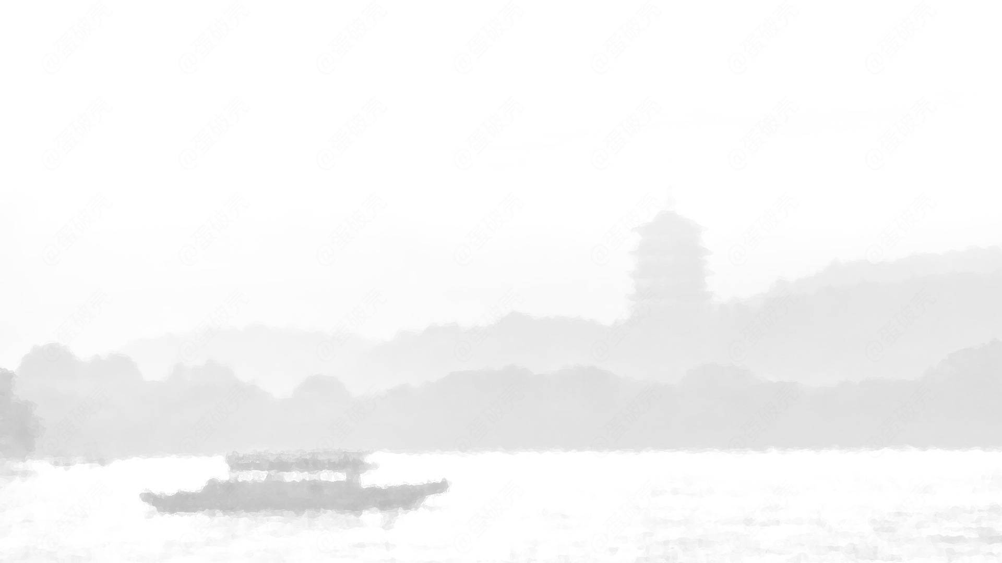
小楼一夜听春雨，深巷明朝卖杏花
“一夜” ：春雨绵绵，彻夜不止，雨声点滴入耳，诗人彻夜无眠。雨声添愁。

Slide 11
小楼一夜听春雨，深巷明朝卖杏花。
由今夜雨声悬想的明朝市井风光。
春雨初霁，深巷之中，卖花之声此起彼伏，临安城内，士民安乐，春光明媚，市井和暖，一派江南承平景象。
诗人内心的孤峭与悲凉。

Slide 12
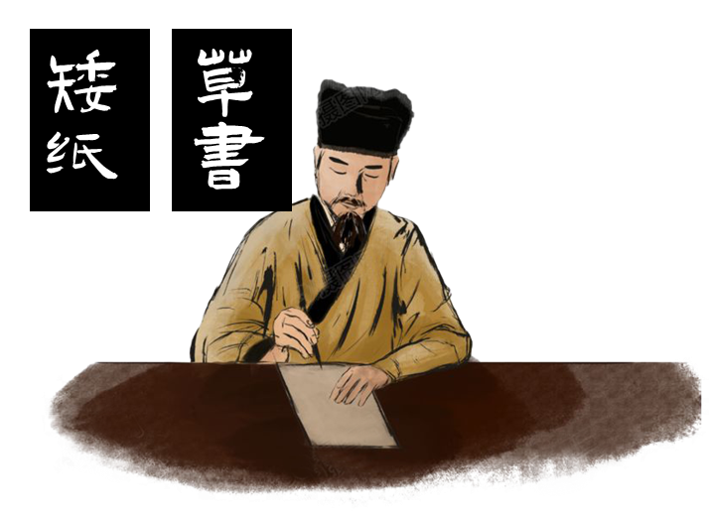
矮纸斜行闲作草，晴窗细乳戏分茶
作草、分茶----闲雅生活

Slide 13
矮纸斜行闲作草，晴窗细乳戏分茶
矮纸斜行
非奏章文檄，非经国大文，只是寻常短笺小纸，写字随意潦草，落笔歪斜散漫，喻指诗人虽有济世之才，却无可用之处，只能在无关紧要的笔墨间消磨岁月。

Slide 14
矮纸斜行闲作草，晴窗细乳戏分茶
非悠然自适之闲，而是被投闲置散、无事可为之闲。国家多事之秋，本应奔走国事，却身居小楼，终日无事， “闲”，体现出落寞。
“闲”
“草书虽是积学乃成，不可率意辄书。”；“匆匆不暇草书” 。
“作草”
古人以忙不暇草，陆游以闲惟作草，一忙一闲之间，壮志空抛之悲，

Slide 15
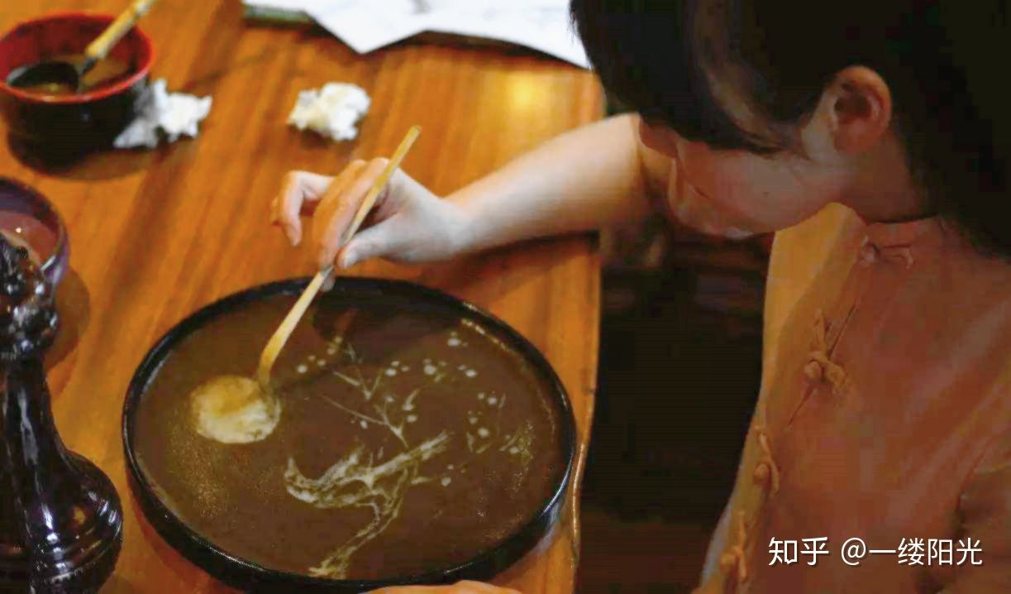
矮纸斜行闲作草，晴窗细乳戏分茶
指诗人闲坐在雨过天晴的窗前烹茶，戏玩茶面上的乳白色泡沫，做茶百戏这种极其费时的事。可见闲适无聊。
晴窗细乳
茶百戏又称分茶、水丹青、汤戏、茶戏等等，是一种以研膏茶为原料，采用“下汤运匕”即汤瓶注汤或用茶匙加水，用清水使茶汤幻变图案的独特技艺。

Slide 16
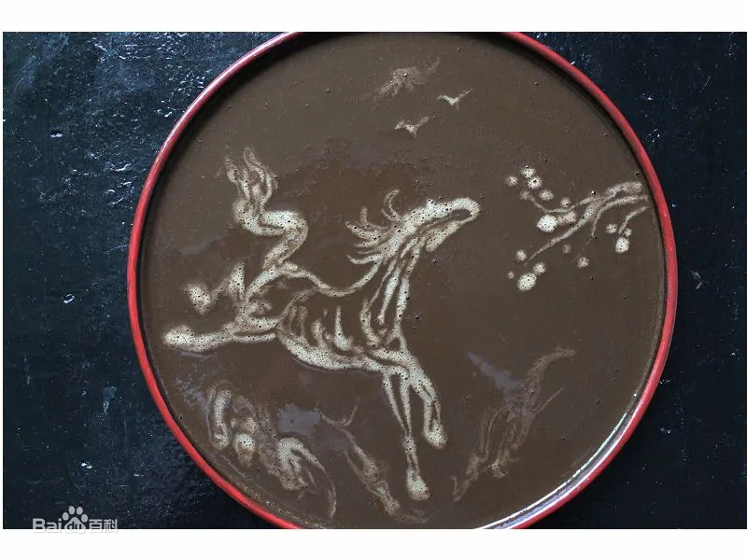
矮纸斜行闲作草，晴窗细乳戏分茶
诗人到了京城，不去结交权贵，却独自呆在客邸里以“作草”、“分茶”消磨时光，表面上看，是闲适恬静的境界，其实是诗人借事抒情，通过细节描写的手法，从侧面揭露了他对政治的不满，以及对官场生活的厌倦。

Slide 17
素衣莫起风尘叹，犹及清明可到家
用典。陆机《为顾彦先赠妇》：“京洛多风尘，素衣化为缁。”意思说京都风尘,会把人的白衣裳变黑。
素衣：原指白色的衣服，常代指布衣之士或贫寒读书人，比喻清白的操守。
风尘：指羁旅风霜之苦，喻京华官场的倾轧、世俗的污浊、名利的纷扰。
“莫起风尘染素衣之叹”
陆游这里以典明志，反用其意，说不会受到京华的坏风气的影响，表明诗人持守清洁而不想沾染京都官场污浊的态度。

Slide 18
素衣莫起风尘叹，犹及清明可到家
清明归家，
表面是时节习俗，
实则是政治理想彻底破灭后的退路。

Slide 19
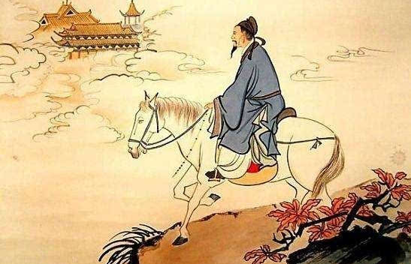
小 结
空有报国志，无奈客京华
这首诗运用了借景抒情的乐景写哀表现手法,诗人通过对明艳春光的描绘以及无聊的生活的叙述,表现出诗人心中蕴含的无限愁绪。在国家正值多事之秋时,诗人却只能过着“闲适恬静”的生活,这与诗人心中的壮志形成了明显反差,因此全诗充满结肠难解的郁郁愁情,表达了诗人的牢骚与感伤。

Slide 20
比较阅读：结合诗歌内容，简要回答《书愤》与《临安春雨初霁》两诗所选意象及情感表现重点上的差异。
书愤 （ 陆游）
早岁那知世事艰，中原北望气如山。楼船夜雪瓜洲渡，铁马秋风大散关。
塞上长城空自许，镜中衰鬓已先斑。出师一表真名世，千载谁堪伯仲间！
 | 《书愤》 | 《临安春雨初霁》
意象
风格
情感

Slide 21
比较阅读：结合诗歌内容，简要回答《书愤》与《临安春雨初霁》两诗所选意象及情感表现重点上的差异。
书愤 （ 陆游）
早岁那知世事艰，中原北望气如山。楼船夜雪瓜洲渡，铁马秋风大散关。
塞上长城空自许，镜中衰鬓已先斑。出师一表真名世，千载谁堪伯仲间！
 | 《书愤》 | 《临安春雨初霁》
意象 | 山、楼船、夜雪、铁马、秋风、 大散关、塞上长城 | 小楼、春雨、深巷、杏花、矮纸、晴窗、细乳、茶、素衣
风格 | 大气磅礴、慷慨悲壮 | 恬淡静雅、惆怅深沉
情感 | 追忆往事、壮志难酬、希冀报国 | 对官场的厌倦 不得志的悲愤与牢骚

Slide 22

练 习
B
1.对这首诗的赏析，不恰当的一项是( )
A．首联表示了诗人对官场生涯的厌倦和失望，并透露出对客居京华的懊悔。
B．颔联是传诵名句，小楼听雨，深巷卖花，生动贴切地表现了江南农村的早春景色，诗境优美，韵味隽永。
C．全诗将日常生活写得很有情趣，章法极为谨严，表现了诗人闲居自遣和对于官场生活冷淡的心情。
D．“客京华”“听春雨”“晴窗”“清明”等字样都紧扣了诗题“临安春雨初霁”。

Slide 23

练 习
2.完成理解性默写。
（1）诗中最能反映诗人孤寂心境及聊以自遣的诗句是：“ ”
（2）诗中描写明艳生动的春光图借以反衬自己的郁闷和惆怅的诗句是：“ ”
（3）诗中流露出诗人不得已而来京的无奈心理的诗句是：“ ”
（4）诗中表明诗人持守清洁而不想沾染京都官场恶浊，更有对朝廷偏安一隅而己志难伸的不满的诗句是：“ ”
矮纸斜行闲作草，晴窗细乳戏分茶
小楼一夜听春雨，深巷明朝卖杏花
世味年来薄似纱，谁令骑马客京华
素衣莫起风尘叹，犹及清明可到家

